Slide 1

PERAN STRATEGIS KEMENKO POLHUKAM
UNTUK MENJAMIN
KEBERHASILAN PEMILU 2019
SESMENKO POLHUKAM
PADA RAKERNAS SATPOL PP DAN SATLINMAS
Jakarta, 30 Januari 2019

Slide 2


RUANG LINGKUP
TUPOKSI KEMENKO POLHUKAM
ISU STRATEGIS NASIONAL
BIDANG POLHUKAM 2019
PEMILU 2019
PERAN SATPOL PP DAN SATLINMAS
DALAM PEMILU 2019
2

Slide 3










Kemenko Polhukam
Kementerian Dalam Negeri;
Kementerian Luar Negeri;
Kementerian Pertahanan;
Kementerian Hukum dan Hak Asasi Manusia; Kementerian Komunikasi dan Informatika;
Kementerian Pendayagunaan Aparatur Negara dan Reformasi Birokrasi;
Kejaksaan Agung;
Badan Intelijen Negara;
Tentara Nasional Indonesia;
Kepolisian Negara Republik Indonesia; dan
Instansi lain yang dianggap perlu.
Perpres 43 Tahun 2015
Pasal 4
Kemenko Polhukam
Diplomasi LN
Penanganan masalah HTI, Teroris, KKSB
Permasalahan Papua
Permasalahan Konflik Sosial
Bencana Alam
Dll
Pasal 3, f
Pelaksana Fungsi Lain yang diberikan Presiden
3

Slide 4

Mengapa Perlu Koordinasi ?
?
!!!
?
Lingkup Tugas Luas
Sinkronisasi
Berjalan sesuai fungsi
Tidak Tumpang Tindih
Tepat sasaran
Kerjasama → mudah diselesaikan
?
?
Capai Hasil Max
4

Slide 5

TUGAS POKOK DAN FUNGSI KEMENKO POLHUKAM
Menyelenggarakan Koordinasi, sinkronisasi, dan pengendalian urusan Kementerian dalam penyelenggaraan pemerintahan bidang politik, hukum dan keamanan.
TUGAS :
Koordinasi dan sinkronisasi perumusan, penetapan dan pelaksanaan kebijakan K/L yang terkait isu bidang Polhukam;
Pengendalian pelaksanaan kebijakan K/L yang terkait isu bidang Polhukam;
Koordinasi pelaksanaan tugas, pembinaan dan pemberian dukungan administrasi kepada seluruh unsur organisasi di lingkungan Kemenko Polhukam;
Pengelolaan barang milik/ kekayaan negara yang menjadi tanggungjawab Kemenko Polhukam;
Pengawasan atas pelaksanaan tugas di lingkungan Kemenko Polhukam;
Pelaksanaan fungsi lain yang diberikan oleh Presiden.
FUNGSI :
5

Slide 6










PERAN KEMENKO POLHUKAM DLM KOORDINASI KELEMBAGAAN BID KEPEMILUAN
BENTUK KOORDINASI KEMENKO POLHUKAM DALAM PEMILU 2019 :
Koordinasi Kesiapan Pemilu 2019 dgn Kemendagri, KPU, Bawaslu, TNI/Polri dan K/L terkait.
Fasilitasi permasalahan Pemilu 2019, permasalahan infrastruktur Penyelenggara Pemilu di daerah dgn Kemendagri.
Koordinasi pola pengamanan Pemilu 2019 dgn TNI/Polri.
Koord. Indeks Kerawanan Pemilu (IKP 2019) dgn Bawaslu & Polri (IPKP 2019).
Koordinasi penyempurnaan regulasi terkait Pemilu 2019 dgn Kemenkum HAM.
Koord. dalam pengawasan konten internet terkait penyelenggaraan Pemilu 2019 dgn Kemenkominfo, BSSN dan Polri (Patroli Siber).
BAWASLU
6

Slide 7
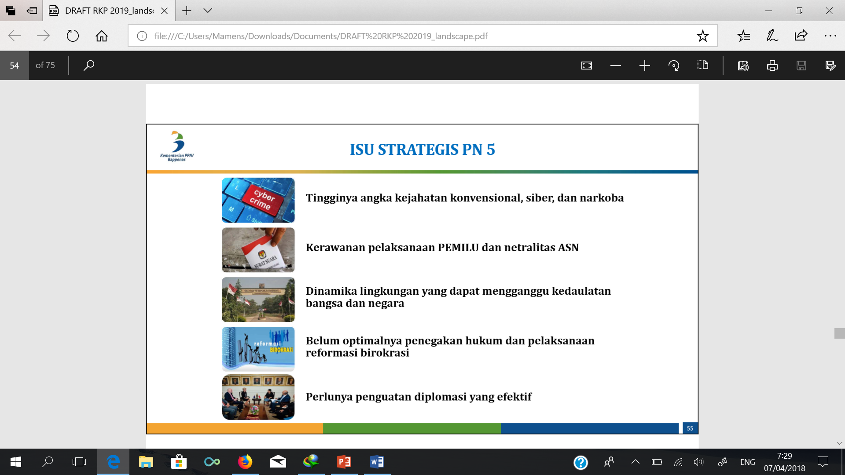
ISU STRATEGIS NASIONAL BIDANG POLHUKAM TAHUN 2019
Dinamika lingkungan yang dapat mengganggu kedaulatan NKRI
(Isu Pembebasan ABB, TKA asal Cina, Hutang Negara yang membengkak, Kelompok Separetis Papua, Dll )
7

Slide 8

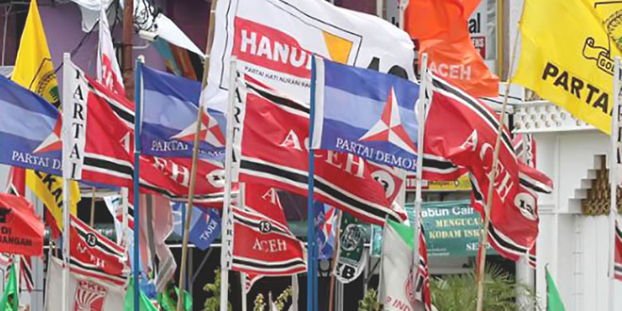



PEMILU = PEMILIHAN PEMIMPIN
PEMILU ADALAH PROSES PEMILIHAN PEMIMPIN YANG AKAN MENENTUKAN KEBIJAKAN PUBLIK
Pemerintah
PEMIMPIN BANGSA TERPILIH
KEBIJAKAN
Kehendak dan keinginan publik
Dukungan
8

Slide 9
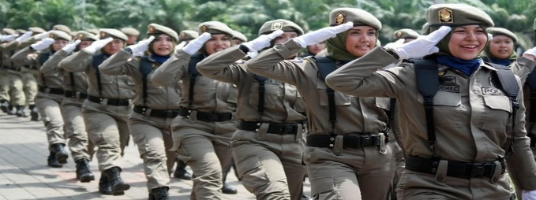

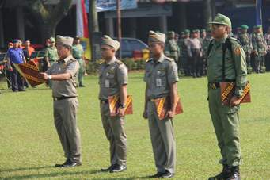
TUGAS SATPOL PP & SATLINMAS DALAM PEMILU
Peraturan Pemerintah Nomor 16 Tahun 2018 tentang Satuan Polisi Pamong Praja
Menegakkan Peraturan Daerah (Perda) & Peraturan Kepala Daerah (Perkada) dg menyelenggarakan ketertiban umum dan ketenteraman, serta menyelenggarakan perlindungan masyarakat.
KOORDINASI, KOMUNIKASI & SINERGI DG INSTANSI TERKAIT (KPUD/PPK/PPS, BAWASLU/PANWAS/PPL, TNI, POLRI & KESBANGPOL)
Permendagri No 10 tahun 2009 TTG Penugasan Satlinmas dlm Menangani Trantibkam Penyelenggaraan Pemilu.
membantu dalam penanggulangan bencana;
membantu keamanan, ketenteraman dan ketertiban masyarakat;
membantu dalam kegiatan sosial kemasyarakatan;
membantu penanganan ketenteraman, ketertiban dan keamanan dalam penyelenggaraan pemilu;
membantu upaya pertahanan Negara.
PEMILU YANG AMAN, TRANSPARAN & DEMOKRATIS
9

Slide 10

PEMILU YANG AMAN, TRANSPARAN DAN DEMOKRATIS
AMAN
DAPAT BERJALAN SESUAI TAHAPAN YANG TELAH DITENTUKAN
TRANSPARAN
DAPAT BERJALAN SECARA TERBUKA DAN BERTANGGUNGJAWAB
SEMUA WARGA NEGARA DAPAT DILIBATKAN SECARA MENYELURUH BAIK SECARA LANGSUNG MAUPUN MELALUI PERWAKILAN UNTUK MENYAMPAIKAN ASPIRASI DAN HAKNYA DALAM MENENTUKAN PILIHAN.
DEMOKRATIS
10

Slide 11
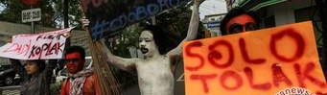

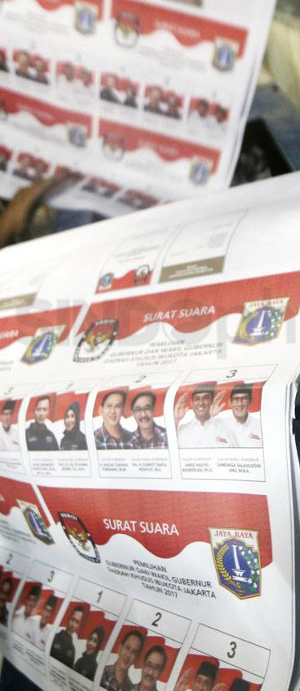
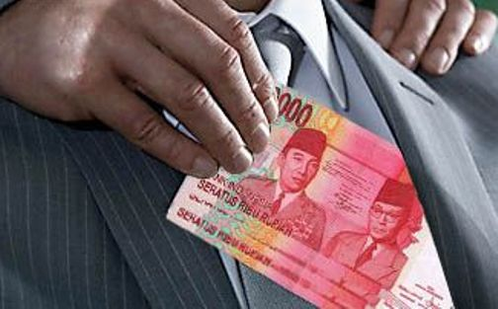
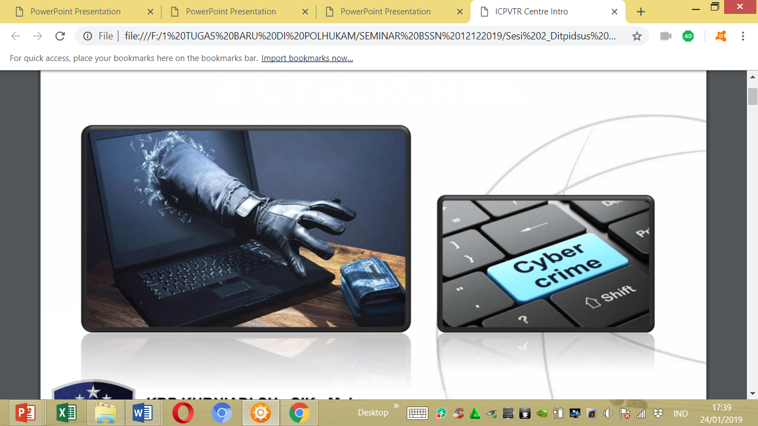
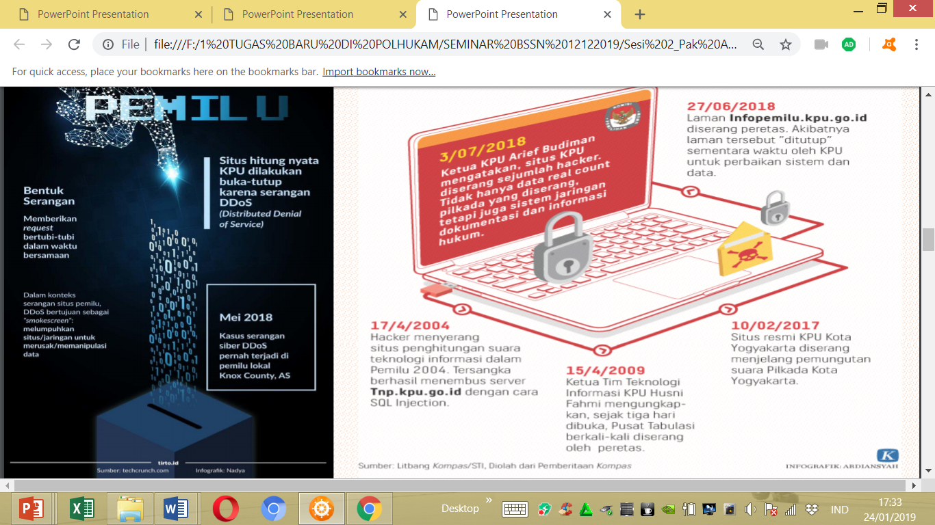
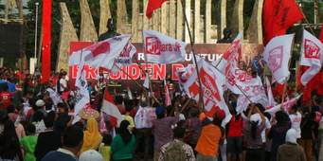
POTENSI KERAWANAN PEMILU 2019
Politik Identitas (SARA)
HOAX dan Propaganda
Money Politic
Sabotase dan Terorisme
Serangan Cyber
Perselisihan hasil pemilu
11

Slide 12

PERAN PEMERINTAH & PEMERINTAH DAERAH DALAM PEMILU 2019
PASAL 434 UU No. 7 TAHUN 2017 TTG PEMILU
AYAT (1). UNTUK KELANCARAN PELAKSANAAN TUGAS, WEWENANG, DAN KEWAJIBAN PENYELENGGARA PEMILU, PEMERINTAH DAN PEMDA WAJIB MEMBERIKAN BANTUAN DAN FASILITAS SESUAI DENGAN KETENTUAN PERUNDANG-UNDANGAN
AYAT (2) BANTUAN DAN FASILITAS SEBAGAIMANA DIMAKSUD PADA AYAT (1) BERUPA :
a. PENUGASAN PERSONEL PADA SEKRETARIAT PPK, PANWASLU KECAMATAN DAN PPS
b. PENYEDIAAN SARANA RUANGAN SEKRETARIAT PPK, PANWASLU KECAMATAN DAN PPS
c. PELAKSANAAN SOSIALISASI TERHADAP PER UU PEMILU
d. PELAKSANAAN PENDIDIKAN POLITIK BAGI PEMILIH UTK MENINGKATKAN PARTISIPASI MASYARAKAT DALAM PEMILU
d. KELANCARAN TRANSPORTASI PENGIRIMAN LOGISTIK
e. PEMANTAUAN KELANCARAN PENYELENGGARAAN PEMILU
f. KEG LAIN YANG SESUAI KEBUTUHAN PELAKS PEMILU
12

Slide 13
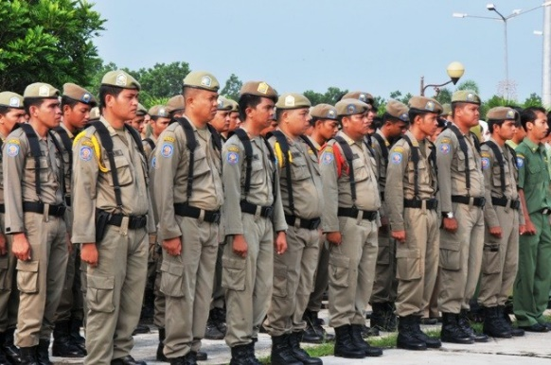
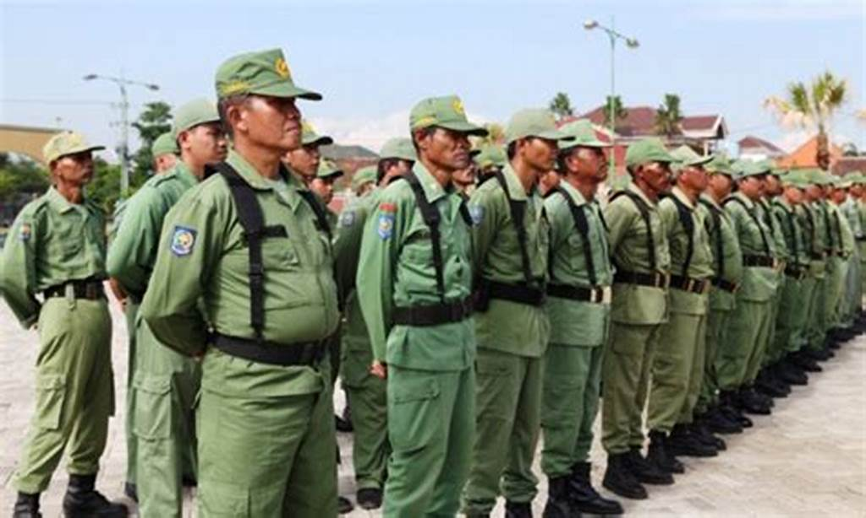
PERAN SATPOL PP & SATLINMAS DALAM PEMILU
SEBAGAI WNI
MEMPUNYAI HAK UNTUK MEMILIH DAN DIPILIH
SEBAGAI MASYARAKAT
MENGAJAK MASYARAKAT UNTUK MENGGUNAKAN HAK PILIHNYA DALAM PEMILU
SEBAGAI ASN
BERSIKAP NETRAL DAN PROFESIONAL DALAM PEMILU
SEBAGAI APARAT KEAMANAN
BERSAMA APARAT LAINNYA MAMPU MENGAMANKAN JALANNYA PEMILU
13

Slide 14


TERIMA KASIH

